Slide 1

Assemblea
Ordinaria
2020
parte 1

Slide 2



Assemblea Ordinaria 2020
l’attività
le statistiche
le classifiche
ed altro ancora
buona visione

Slide 3
L’assemblea si svolgerà secondo il seguente
Ordine del Giorno
1.- Elezione degli organi assembleari
2.- Relazione tecnico-morale del C.D.
3.- Relazione finanziaria
4.- Relazione Revisori Fondo Comune
5.- Relazione Responsabile Apparecchiature
6.- Discussione relazioni e votazione
7.- Varie ed eventuali
8.- Chiusura lavori

Slide 4

Nel ringraziarvi
per la vostra partecipazione
vi diamo il benvenuto…
…sperando di non
annoiarvi troppo

Slide 5
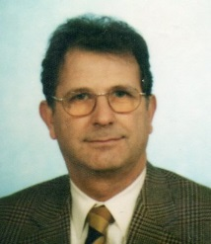
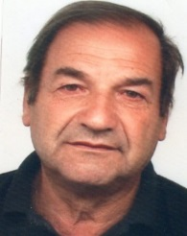
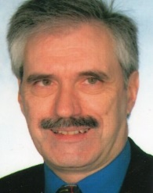

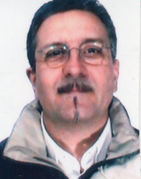
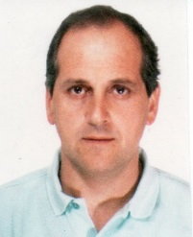

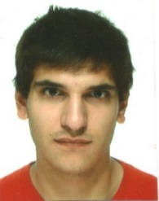
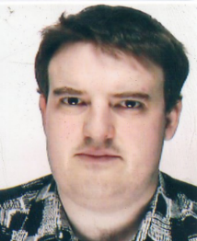
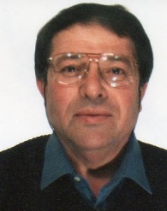
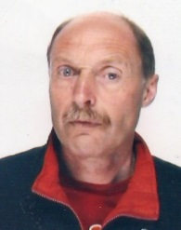
Il Consiglio Direttivo

Slide 6


Stegher Mario
Presidente

Slide 7

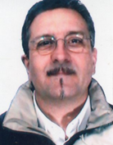

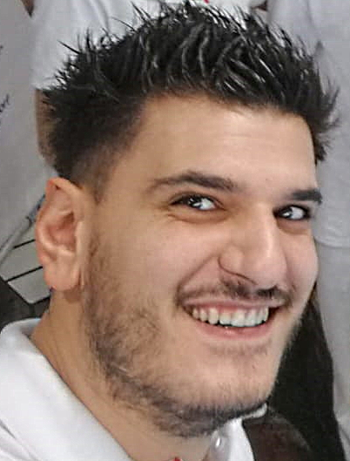

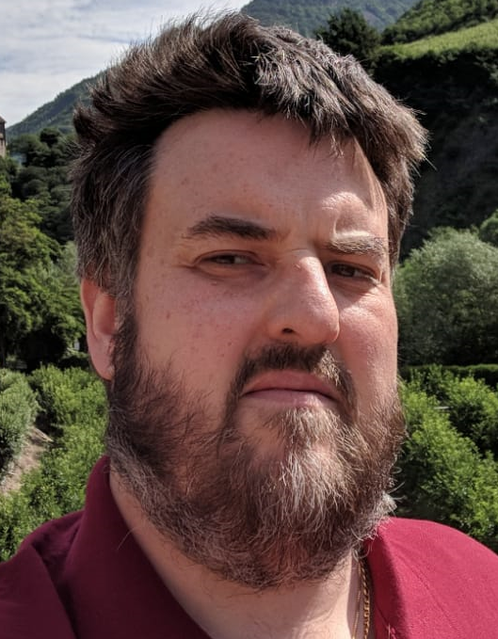


Consiglieri e loro incarichi
Santi Mauro
Mischiatti Mauro
Vice-Presidente
Apparecchiature
Giordano Tino
Battisti Luca
Segretario-Cassiere
Software
Sartori Guido
Unterkofler Robert
Apparecchiature
Software
Costa Dario
Zanellati Aden
Apparecchiature
Designazione servizi

Slide 8
Delibere del Consiglio Direttivo
Nel corso della stagione il Consiglio Direttivo
si è riunito regolarmente, prendendo in esame
le varie problematiche della vita associativa.
Sempre attento all’evoluzione tecnologica
il Consiglio Direttivo ha provveduto
anche quest’anno all’acquisto
di nuove apparecchiature
I verbali del Consiglio
sono pubblicati nel nostro sito
alla sezione Area riservata/Comunicazioni

Slide 9
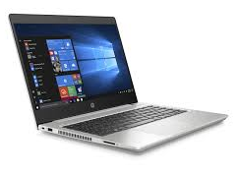
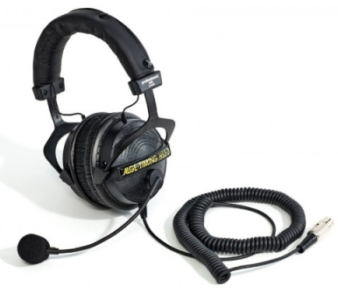
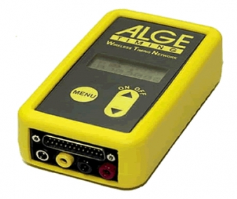
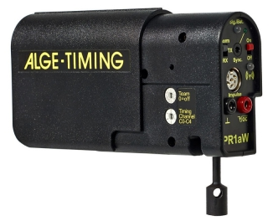
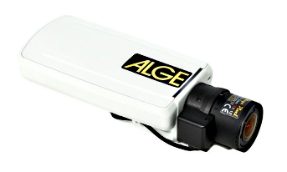
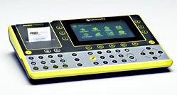
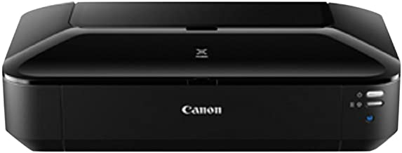
Gli ultimi acquisti sono stati i seguenti:
1 ReiPro MICROGATE
1 Videocamera ID Cam ALGE
1 Trasmettitore wireless ALGE
- 1 Fotocellula wireless ALGE
- 1 Coppia cuffie ALGE
- 2 Notebook HP
- 2 Stampanti Canon Pixma

Slide 10
Principali apparecchiature di cui disponiamo:
47 Apparecchiature scriventi
37 Scriventini (Timy e similari)
74 Tabelloni fra numerici e grafici
6 Orologi di partenza
67 Fotocellule
44 Cancelletti
4 Sistemi fotofinish
4 Sistemi transponder
2 Sistemi piastre per nuoto
Si tratta indubbiamente di un invidiabile
parco apparecchiature
che ci colloca fra le più fornite Associazioni

Slide 11

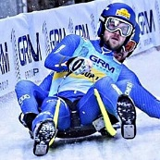

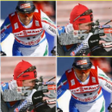

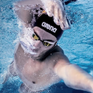
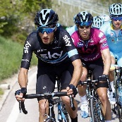
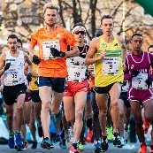

Questa dotazione di primissimo ordine
ci consente di far fronte con successo
a qualsiasi richiesta di cronometraggio
proveniente sia dalla nostra zona che da
altre consorelle Associazioni, quando
non dalla stessa Federazione.
In ogni caso cercando di offrire
sempre il massimo della qualità

Slide 12

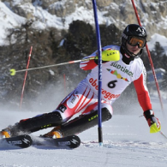




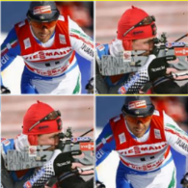
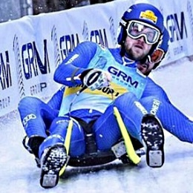
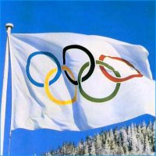
Il consuntivo dettagliato
dell’attività 2019
verrà illustrato più avanti

Slide 13







Mentre nel 2020 questo è il lavoro che ci attende:
110 gare
17 gare
20 gare
Questo solo per
quanto riguarda
le gare FISI
15 gare
21 gare
4 gare

Slide 14





…ma poi avremo:
HOCKEY
PALLAMANO
ATLETICA
CICLISMO
NUOTO
PATTINAGGIO
e tanto altro ancora
forza ragazzi! diamoci da fare
ce n’è per tutti!

Slide 15
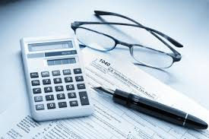
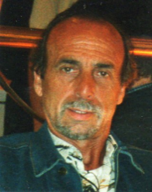
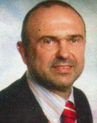
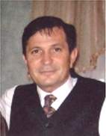
I Revisori del Fondo Comune
Presidente
Alfredo Frasnelli
Membro
Membro
Roberto Goldin
Sergio Miggiano

Slide 16
L’attivita dei revisori
3 sono state nella passata
stagione le riunioni collegiali,
nel corso delle quali
è stato esaminato
ogni aspetto contabile
dell’Associazione
fine parte 1

